Slide 1
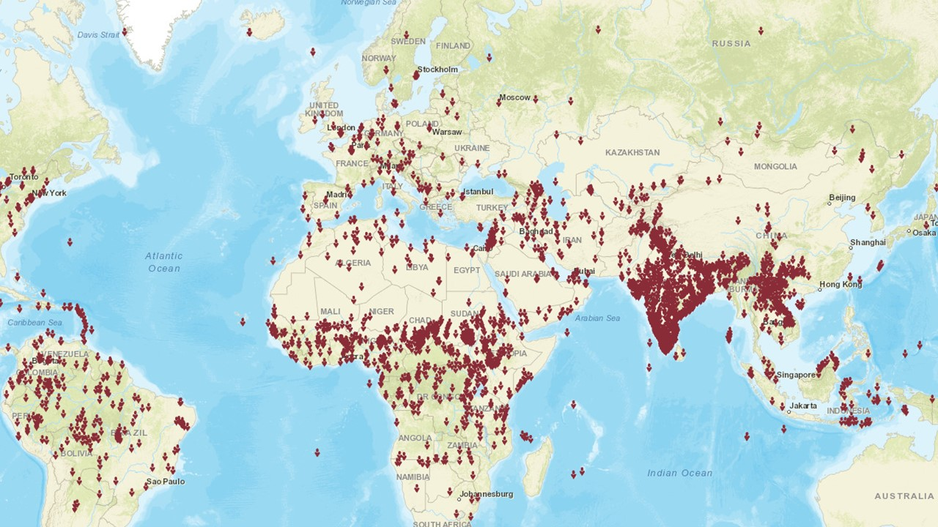
Iman yang melampaui Perasaan

Slide 2

Yohanes Sandi
Yesika Tiara

Slide 3
MUSA
“karena iman, maka ia telah meninggalkan Mesir dan tidak takut akan murka raja. Ia bertahan sama seperti ia melihat apa yang tidak kelihatan’”(Ibrani 11:26)
DANIEL
“Jika Allah kami yang kami puja sanggup melepaskan kami, maka IA akan melepaskan kami dari perapian yang menyala-nyala itu , dan dari dalam tanganmu, ya Raja; tetapi seandainya tidak, hendaklah tuanku mengetahui, ya raja, bahwa kami tidak akan memuja dewa tuanku, dan tidak akan menyembah patung emas yang tuanku dirikan itu.”(Daniel 3:17-18)

Slide 4
PETRUS
PAULUS
Pahlawan-Pahlawan Iman

Slide 5
“Jadi, iman timbul dari pendengaran, dan pendengaran oleh firman Kristus.”
(Roma 10:17)

Slide 6
“yaitu orang-orang yang tidak percaya, yang pikirannya telah dibutakan oleh ilah zaman ini, sehingga mereka tidak melihat cahaya Injil tentang kemuliaan Kristus, yang adalah Gambaran Allah.”
(2 Korintus 4:4))

Slide 7
Firman Tuhan adalah tempat di mana sukacita, sukacita iman, dikobarkan, dipelihara, diberi energi, dimampukan, diperbarui, yang harus terjadi dalam diri saya setiap hari:

Slide 8
“Taurat TUHAN itu sempurna, menyegarkan jiwa; peraturan TUHAN itu teguh, memberikan hikmat kepada orang yang tak berpengalaman.”
(Mazmur 19:8)

Slide 9
2
“Apabila aku bertemu dengan perkataan-perkataan-Mu, maka aku menikmatinya; firman-Mu itu menjadi kegirangan bagiku, dan menjadi kesukaan atasku, ya TUHAN, Allah semesta alam.”
(Yeremia 15:16 )

Slide 10
2
“Semuanya itu Kukatakan kepadamu, supaya sukacita-Ku ada di dalam kamu dan sukacitamu menjadi penuh.”
(Yohanes 15:11 )

Slide 11
2
“tetapi yang kesukaannya ialah Taurat TUHAN, dan yang merenungkan Taurat itu siang dan malam.”
(Mazmur 1:2) )

Slide 12
PILIHAN :
Apakah kita akan menjadi pribadi dengan firman Tuhan setiap hari, atau
- tidak ada firman Tuhan setiap hari

Slide 13
“Jadi, iman timbul dari pendengaran, dan pendengaran oleh firman Kristus.”
(Roma 10:17)

Slide 14
2.739 UUPGs

